Slide 1
6 класс Русский язык Неоднородные определения
Подготовила: Самсонова В.Б..
учитель русского языка и литературы
МКОУ «ТургеневскаяСОШ»

Slide 2
Вспоминаем то, что знаем
Если утверждение верное, поставьте знак « + », если неверное – « – ».
В предложении имена прилагательные могут быть
определениями.
2. Определение является главным членом предложения.
3. Если в предложении несколько определений, то они
всегда являются однородными.
4. Между однородными членами всегда ставится запятая.
5. Однородные определения разделяются запятой, если между ними нет союзов или есть союзы а, но.
6. Если есть повторяющийся союз и, то запятая между однородными членами не ставится.
1. + 2. – 3. – 4. – 5. + 6. –
Проверьте себя

Slide 3
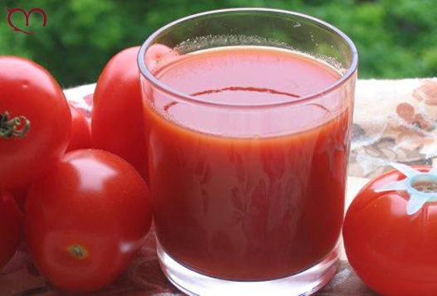
Определяем проблему урока
Прочитайте имена прилагательные.
Клюквенный, малиновый, кислый, томатный, сладкий, солёный.
По какому признаку их можно разделить?
Запишите имена прилагательные в две группы.
вид
вкус
клюквенный
малиновый
томатный
кислый
сладкий
солёный
с о к
Подберите к ним подходящее по смыслу
имя существительное.

Slide 4
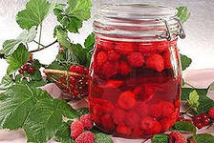
Что такое однородные и неоднородные
определения? Как их отличить?
клюквенный
малиновый
томатный
Составьте два предложения:
Со словами из одной группы.
Со словами из разных групп.
кислый
сладкий
солёный
Сравните результаты
1. Я люблю клюквенный, малиновый, томатный сок.
2. Я люблю сладкий малиновый сок.
Как вы думаете, в каком предложении определения будут однородными, а в каком – неоднородными?
Сформулируйте основной вопрос урока.
Проверьте себя

Slide 5
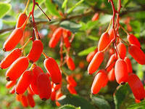
Открываем новые знания
Прочитайте предложения. Найдите определения.
цвет
Весь луг был покрыт жёлтыми, синими,
белыми, красными цветами.
Барбарис – это кустарник с маленькими продолговатыми кислыми красными ягодами.
форма
размер
По какому признаку характеризуются цветы в первом предложении?
вкус
цвет
По каким признакам характеризуются ягоды во втором предложении?
Можно ли между определениями в 1-м предложении поставить союз И? А во 2-м?
Проверьте себя по учебнику.
Сделайте вывод.

Slide 6
Дополните текст необходимой информацией.
Определения, выраженные прилагательными, могут быть ____________и ______________.
____________ определения характеризуют предмет с разных сторон .
Между неоднородными определениями _________ поставить союз и, они
__________ запятой.
Определения, выраженные прилагательными, могут быть однородными и неоднородными.
Неоднородные определения характеризуют предмет с разных сторон.
Между неоднородными определениями нельзя поставить союз и, они
не разделяются запятой.
Проверьте себя

Slide 7
Рефлексия
Выберите верные утверждения
(запишите их номер в тетради).
Неоднородные определения выражаются разными частями речи.
Между неоднородными определениями запятая не ставится.
Неоднородные определения характеризуют предмет с разных сторон.
Между неоднородными определениями можно поставить союз и.
Неоднородные определения выражаются разными частями речи.
Между неоднородными определениями запятая не ставится.
Неоднородные определения характеризуют предмет с разных сторон.
Между неоднородными определениями можно поставить союз и.
Проверьте себя
2, 3.

Slide 8
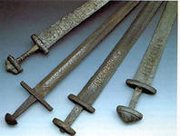
Рефлексия
Составьте с данными прилагательными такие предложения, в которых они будут играть роль неоднородных определений.
Узкая, песчаная.
Тяжёлый, железный.
Проверьте себя
Мы шли по узкой песчаной тропинке.
Он поднял тяжёлый железный меч.

